Slide 1

Quarterly fund review
2017 / 2Q
August, 2017

Slide 2
에스비글로벌스타펀드
[Sean]

Slide 3
에스비글로벌스타펀드
[Sean]
I. General
존속기간: 2015/03/25~2024/03/24 (8년)
투자기간: 2019/03/24 까지 (주목적 전환기간: 2020/03/24 까지)
Hurdle rate: 7%
펀드총액: 1,200억원
총 투자액: 751억원 (62.6%, 24개사)
주목적 투자액: 235억원 (19.6%, 목표액 720억원 대비 485억원 부족함)
현 투자재원: 289억원 (투자기간 1년 7개월 남음)

Slide 4
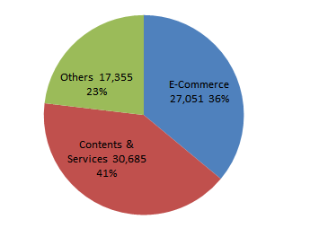
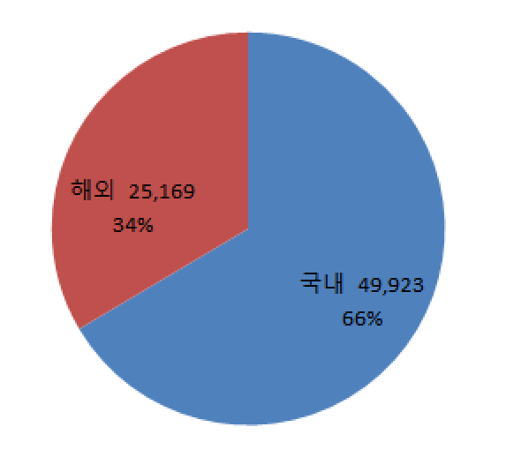
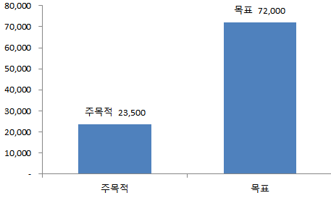
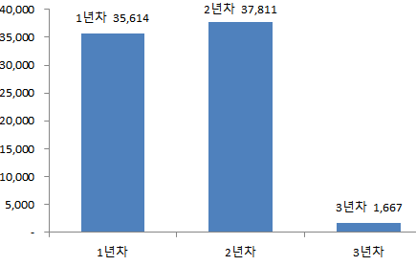
에스비글로벌스타펀드
[Sean]
II. 주요 통계
국내 / 해외
업종
주목적
년차별 투자액
부족액: 485억원

Slide 5
에스비글로벌스타펀드
[Sean]
III. Deals in pipeline 및 투자재원

Slide 6
에스비글로벌스타펀드
[Sean]
IV. 잔여 포트폴리오 회수 계획

Slide 7
에스비글로벌스타펀드
[Sean]
IV. 잔여 포트폴리오 회수 계획
Valuation 항목은 제외하고 처리요망

Slide 8
에스비팬아시아펀드
[Daniel]

Slide 9
에스비팬아시아펀드
[Daniel]
I. General
존속기간: 2011/12/16~2019/12/15 (8년)
투자기간: 종료
Hurdle rate: 8%
펀드총액: 875억원
총 투자액: 776억원 (19개사)
총 회수액: 223억원
기 분배액: 187억원

Slide 10
에스비팬아시아펀드
[Daniel]
II. 잔여 포트폴리오 회수 계획

Slide 11
에스비팬아시아펀드
[Daniel]
III. 예상 실적

Slide 12
KT-SB 벤처투자조합
[Greg]

Slide 13
KT-SB 벤처투자조합
[Greg]
I. 잔여 포트폴리오 회수 계획
II. 주요 일정
2017/04/20: 해산 결의
2019/01: 미처분유가증권 평가
2019/04/20: 청산

Slide 14
KT-SB 벤처투자조합
[Greg]
III. 예상 실적

Slide 15
End of Document

